Slide 1
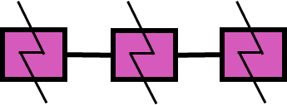
Принципиальная схема и цикл установок с реактором типа ВВЭР
T
T₀
b
T=const, p=const
c
f
T_{ПВ}
h
p=const
S=const
T_{сеп}
g
T=const, p=const
S=const
d
e
S=const
a
T_{К}
T=const, p=const
k'
k
S’_{K}
S’_{сеп}
S’_{ПВ}
S’
S₀
S”_{сеп}
S_{пер}
S

Slide 2
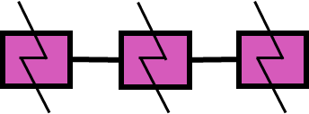
Элементы принципиальной схемы ВВЭР
цилиндры высокого давления турбины (ЦВД)
Регенеративные подогреватели низкого давления (ПНД)
Сепаратор (С)
Деаэратор (Д)
Промежуточный пароперегреватель (ППГ)
Цилиндры среднего и низкого давления турбины (ЦСД и ЦНД)
Регенеративные подогреватели высокого давления (ПВД)
Конденсатор (К)
Парогенератор (ПГ)
Насос (Н)

Slide 3
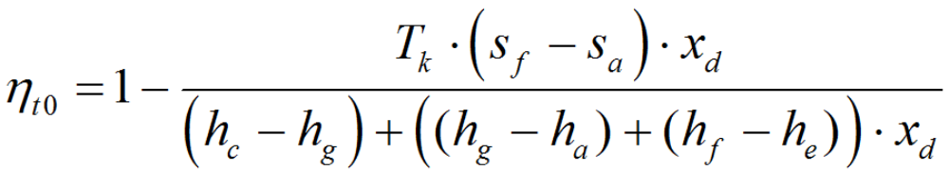
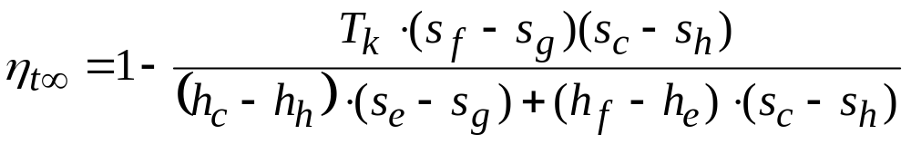
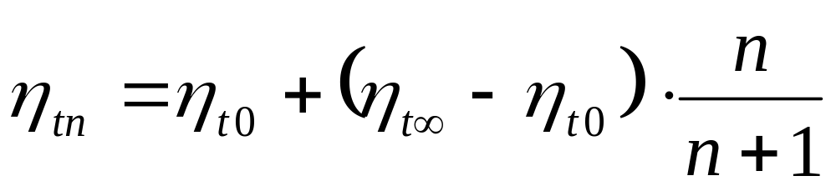
Формулы для расчета КПД установки типа ВВЭР
Термический КПД без регенерации
Термический КПД с идеальной регенерацией
Термический КПД с n регенеративными отборами (как правило, число отборов в реальных установках от 6 до 9)

Slide 4
Принципиальная схема и цикл реакторных установок с жидкометаллическим теплоносителем
T
d
f
T₀
p=const
p=const
S=const
b
T=const, p=const
c
h
S=const
T_{ПВ}
T_{пер}
g
e
S=const
a
T_{К}
T=const, p=const
k'
k
S’_{K}
S’_{пер}
S’_{ПВ}
S’
S”
S₀
S”_{K}
S

Slide 5
Элементы принципиальной схемы установок с жидкометаллическим теплоносителем
цилиндры высокого давления турбины (ЦВД)
Регенеративные подогреватели низкого давления (ПНД)
Промежуточный пароперегреватель (ППГ)
Деаэратор (Д)
Цилиндры среднего и низкого давления турбины (ЦСД и ЦНД)
Регенеративные подогреватели высокого давления (ПВД)
Конденсатор (К)
Испаритель (И)
Основной пароперегреватель (ПГ)
Насос (Н)

Slide 6
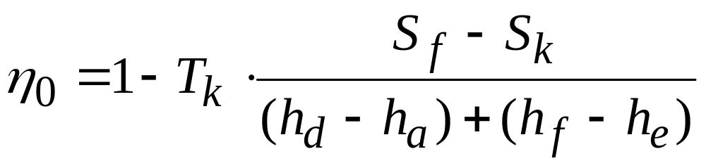
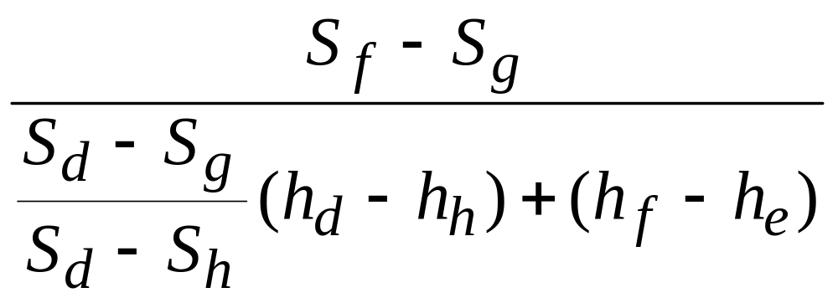
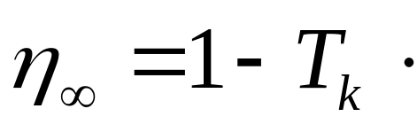
Формулы для расчета КПД установок с жидкометаллическим теплоносителем
Термический КПД без регенерации
Термический КПД с идеальной регенерацией
Термический КПД с n регенеративными отборами (как правило, число отборов в реальных установках от 6 до 9)

Slide 7
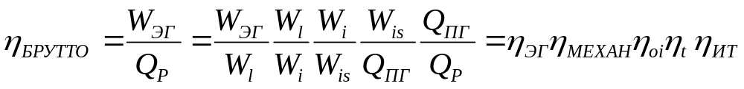
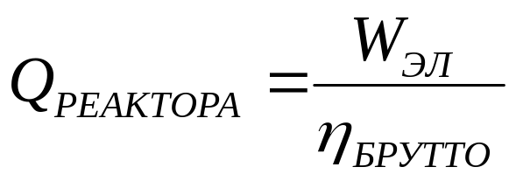
Формулы для расчета КПД брутто для всх типов установок(и ВВЭР, и с жидкометаллическим теплоносителем)
W_{l} – эффективная мощность турбины (потери в токах Фуко).
W_{i} – потери на трение в подшипниках.
W_{is} – мощность на валу турбины.
η_{ИТ}=0,98 – КПД использования тепла
η_{t} – термический КПД.
η_{oi} = 0,85 – внутренний относительный КПД турбины
η_{М} = 0,97 – механический КПД
η_{ЭГ} = 0,98 – КПД электрогенератора
Тепловая мощность реактора:

